Slide 1



mert.tatarstan.ru
oprt.tatarstan.ru
СЕМИНАР-СОВЕЩАНИЕ
Разработка и принятие
муниципальных программ поддержки социально ориентированных
некоммерческих организаций

Slide 2
О разработке муниципальных программ поддержки социально ориентированных некоммерческих организаций
А.А. Хакимуллина, г. Казань, 2016

Slide 3
Основные принципы подготовки программ по поддержке социально ориентированных НКО
Определение конкретных, измеримых и достижимых целей программы
Формулирование задач программы, необходимых и достаточных для достижения целей программы
Установление измеримых результатов реализации программы (конечных и непосредственных результатов)
Интеграция регулятивных и финансовых инструментов для достижения целей программы
Наделение участников реализации программы необходимыми и достаточными полномочиями
Обеспечение прозрачности и конкурсной основы оказания поддержки СО НКО
Проведение регулярной оценки результативности и эффективности реализации программы, в том числе с привлечением внешних экспертов

Slide 4
Примерная структура программы
Общая характеристика деятельности СО НКО, с формулировкой основных проблем их развития
Прогноз развития НКО
Цели, задачи и показатели достижения, описание основных ожидаемых результатов программы, сроки и этапы реализации программы
План и характеристика основных мероприятий программы
Ресурсное обеспечение программы
Механизм управления реализацией программы, включая анализ рисков и описание мер управления ими
Методика оценки результативности и эффективности программы

Slide 5
Конечные результаты программы
Решение приоритетных задач в социальной сфере за счет использования потенциала некоммерческих организаций в достижении приоритетных задач в социальной сфере
Развитие сектора социально ориентированных некоммерческих организаций в районе
Развитие благотворительной деятельности и добровольчества в районе, играющих ключевую роль в развитии сектора некоммерческих организаций

Slide 6
Показатели решения социальных задач
Количество приемных (замещающих) семей, принимающих на воспитание детей подросткового возраста, которым оказана поддержка
Количество семей, находящихся в трудной жизненной ситуации, которым была оказана поддержка с целью предупреждения лишения родительских прав
Количество матерей, находящихся в трудной жизненной ситуации, которым была оказана поддержка в целях предупреждения их отказа от рожденных детей
Количество выпускников детских домов, которым была оказана поддержка в их социальной адаптации
Количество детей, совершавших правонарушения, в отношении которых реализуется индивидуальные программы реабилитации
Количество инвалидов, которым была оказана поддержка в их трудоустройстве

Slide 7
Показатели развития сектора социально ориентированных некоммерческих организаций
Рост количества НКО, за исключением государственных (муниципальных) учреждений, обслуживающих домашние хозяйства, на территории муниципалитета
Рост численности работников (без внешних совместителей) НКО, за исключением государственных (муниципальных) учреждений, обслуживающих домашние хозяйства, на территории муниципалитета
Увеличение средней численности добровольцев, привлекаемых НКО, за исключением государственных (муниципальных) учреждений, обслуживающими домашние хозяйства, на территории муниципалитета

Slide 8
Показатели развития благотворительной деятельности и добровольчества
Увеличение числа граждан, участвующих в благотворительной деятельности
Увеличение числа граждан, участвующих в добровольческой деятельности

Slide 9
Приоритетные направления реализации программы
Предоставление субсидий (грантов) СО НКО
Имущественная поддержка
Информационная поддержка
Консультационная поддержка
Мероприятия, направленные на подготовку, переподготовку и повышение квалификации работников и добровольцев некоммерческого сектора
Участие НКО в реализации государственной политики в социальной сфере
Меры, стимулирующие поддержку деятельности СОНКО
Мониторинг и анализ эффективности реализации программы

Slide 10
Благодарю за внимание!

Slide 11
Анализ программ поддержки СОНКО – Камская и Альметьевская экономические зоны
подготовлен Т.И. Леонтьевой – председателем комиссии по социальной политике и благотворительной деятельности Общественной Палаты РТ

Slide 12
Согласно Федеральному закону от 12.01.1996 № 7-ФЗ «О некоммерческих организациях», социально ориентированными некоммерческими организациями признаются следующие некоммерческие организации, зарегистрированные в качестве юридической организации:
общественные организация (объединения, фонды)
религиозные организации
казачьи общества
некоммерческие партнерства
автономные некоммерческие организации (исключение муниципальные автономные учреждения)
благотворительные организации (фонды)
социальные ассоциации и союзы
частные общеобразовательные учреждения (частные детские сады, школы)

Slide 13
Индикаторы оценки муниципальных программ поддержки: Характеристика проблемы и обоснование необходимости ее решения программными методами
Насколько значима для целевой группы (СОНКО) выявленная проблема, решению которой призвана способствовать программа?
Выделение противоречия между желаемым (у целевой группы) и существующим?
Как эту проблему уже решали?
Что будет, если проблема не найдет решения?
Мотивирована ли целевая группа на изменения?

Slide 14
«Слабыми сторонами развития некоммерческого сектора в муниципальном образовании являются» во всех программах идентичные проблемы:
низкая гражданская активность населения;
неравномерность развития отдельных видов общественной активности населения;
нехватка профессиональных и специальных знаний в области менеджмента и делопроизводства у руководителей НКО и, как следствие, отсутствие системности в их деятельности, низкий уровень планирования и неумение применять программный подход в своей деятельности;
неподготовленность к работе со средствами массовой информации, низкий уровень информированности общества о деятельности НКО; ограниченные ресурсы НКО - человеческие, финансовые, технические
Каждая программа муниципального образования должна опираться на уникальные, свойственные только в данном муниципальном образовании проблемам для СО НКО
Отсутствие анализа и индивидуального портрета – плохое знание потребностей целевой группы

Slide 15
Среднестатистический портрет СОНКО в муниципальных образованиях
На 1 января 2016 г.
Объединения ветеранов, пенсионеров - 2
Молодежные, спортивные объединения - 1
Профсоюзные объединения -1
Религиозные организации - 35

Slide 16
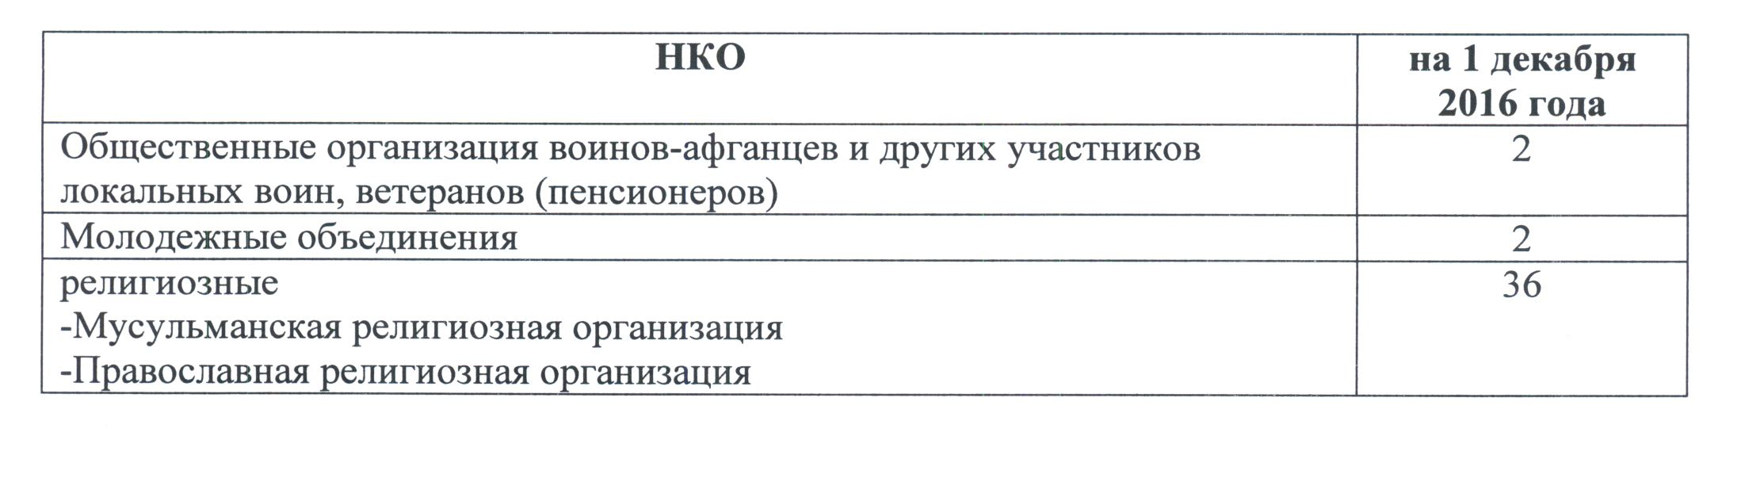
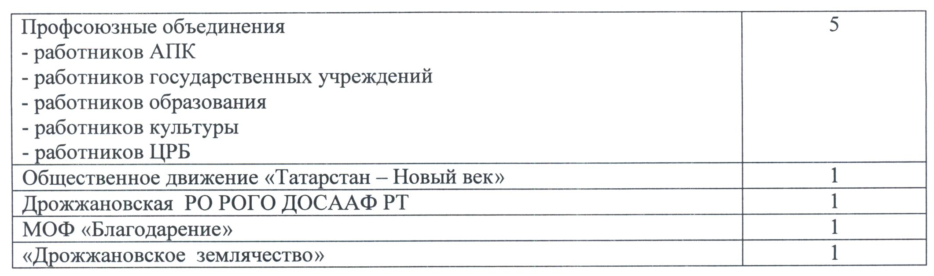
Портрет нетиповой - СО НКО

Slide 17
Каждая программа муниципального образования должна опираться на уникальные, свойственные только в данном муниципальном образовании проблемам для СО НКО Отсутствие анализа и индивидуального портрета – плохое знание потребностей целевой группы

Slide 18
РЕКОМЕНДАЦИИ ПО ПУНКУ ПОСТАНОВКА ПРОБЛЕМЫ:
Для дальнейшей проработки данного пункта программы рекомендуем провести опрос, в том числе в форме экспертного интервью для прояснения основных проблем СОНКО и включения результатов исследования в постановку проблемы.
Ознакомиться с основными документами, нормативными актами РФ, касающимися вопроса поэтапного доступа социально ориентированных некоммерческих организаций, осуществляющих деятельность в социальной сфере, к бюджетным средствам.

Slide 19
Основные нормативные документы для изучения
«Комплекс мер, направленных на обеспечение поэтапного доступа социально ориентированных некоммерческих организаций, осуществляющих деятельность в социальной сфере, к бюджетным средствам, выделяемым на предоставление социальных услуг населению, на 2016 - 2020 годы» //Поручение Правительства РФ от 23.05.2016 года №3458п-П44
«Дорожная карта»: «Поддержка доступа негосударственных организаций к предоставлению услуг в социальной сфере»// Распоряжение Правительства РФ от 08.07.2016 г.№1144-Р
Концепция долгосрочного социально-экономического развития РФ до 2020 года: один из приоритетов – повышение роли НКО в производстве социальных услуг//Распоряжение Правительства РФ от 17.11.2008 г. №1662-р
Госпрограмма «Социальная поддержка граждан» (предполагает участие НКО в производстве услуг. Ожидаемый показатель «Удельный вес учреждений социального обслуживания, основанных на иных формах собственности, от общего количества учреждений социального обслуживания всех форм собственности» в 2018 году – 10%, в 2020 – 12,4%)//См: Режим доступа на 24.11.2016 г. http://www.rosmintrud.ru/ministry/programms/3/2
Пояснительная записка к проекту Дорожной карты «Поддержка доступа негосударственных организаций к предоставлению услуг в социальной сфере»// Размещена на сайте Агентства стратегических инициатив по ссылке: Доступ на 24.11.2016г. - http://www.asi.ru/upload/iblock/195/DK_social_16062014_note.pdf.
Стандарт развития конкуренции в субъектах РФ// Распоряжение Правительства РФ от 5 сентября 2015 г. №1738-р

Slide 20
Отсутствует следующий перечень проблем:
1. Отсутствие институциональных основ для развития негосударственного сектора в социальной сфере:
недостаточный уровень развития СОНКО для участия в системе оказания социальных услуг, особенно в муниципальных образованиях и на отдаленных территориях (в том числе незначительное число «профессионально сильных» НКО;
отсутствие у СОНКО равных с организациями малого социального предпринимательства возможностей по использованию финансовых инструментов поддержки их деятельности.
2. Проблемы, связанные с формированием тарифов для СОНКО: неравные конкурентные условия для СО НКО и бюджетных организаций;
3. Проблемы, связанные с участием СОНКО в государственных закупках: отсутствие фондов, обеспечивающих денежными средствами НКО, участвующих в закупочных процедурах.

Slide 21
Рекомендуемые пункты для включения в программу:
1. Реализация поэтапного доступа социально ориентированных некоммерческих организаций, осуществляющих деятельность в социальной сфере, к бюджетным средствам, выделяемым на предоставление социальных услуг населению, исходя из целесообразности доведения им до 10 процентов средств ;
2. Проведение анализа рынка социальных услуг и определение его сегментов, направлений деятельности, в которых СО НКО имеют конкурентные преимущества, в целях сосредоточения государственной поддержки СО НКО именно в выявленных сегментах.
3. Меры предоставления льгот на коммунальные услуги для СО НКО и решение разработки и утверждения регламента имущественной поддержки.

Slide 22
Постановка цели
Цель программы – то, что мы хотим достичь в ходе реализации программы
(основывается на ценностях-потребностях целевой группы – СОНКО)

Slide 23
Название программы и цель в программах идентичны поддержка – самоцель, а каков результат этой поддержки? Что измениться у целевой группы, когда она получит эту поддержку – на этот вопрос должна отвечать цель.
Вот так названы программы :
Целевая программа «Поддержка социально ориентированных некоммерческих организаций в …ском муниципальном районе Республики Татарстан на 2016-2018 г.»
Вот так сформулированы цели программ:
Цель программы - поддержка деятельности социально ориентированных некоммерческих организаций (далее НКО), осуществляющих деятельность на территории …….ского муниципального района Республики Татарстан.

Slide 24
Пример постановки цели:
Цель - стимулирование СОНКО и их участия в социально-экономическом развитии города Набережные Челны; сохранении общественно-политической стабильности и этноконфессионального согласия, повышение эффективности социальной политики и качества предоставляемых населению социальных услуг; обеспечение общественного согласия на основе; сбалансированности государственных и общественных интересов.

Slide 25
Задачи программы – конкретные действия, которые предстоит осуществить
развитие механизмов финансовой, имущественной, информационной, консультационной поддержки НКО;
создание постоянно действующей системы взаимодействия органов местного самоуправления и населения;
создание условий для развития сферы социальных услуг, предоставляемых НКО населению муниципального образования;
переподготовка и обучение работников и добровольцев НКО;
поощрение и стимулирование благотворительной деятельности и добровольческого движения в муниципальном образовании.

Slide 26
Установление измеримых результатов реализации программы (конечных и непосредственных результатов) - часто встречаемые индикаторы в программах
Критерии оценки | единицы измерения | значение целевого показателя на начало реализации Программы | значение целевого показателя но окончании реализации Программы
увеличение числа НКО, имеющих статус юридического лица | Единиц | 43 | 45
увеличение количества проведенных в муниципальном образовании общественных акций и мероприятий | единиц | 1300 | 1900
увеличение количества НКО, принявших участие и получивших гранты районных и краевых социальных проектов | единиц | 2 | 5

Slide 27
Качественный индикатор
Пример - Набережные Челны
Результатом реализации программы СОНКО является активное вовлечение СОНКО в решение социальных проблем, партнерство СОНКО с муниципальным образованием в сфере реализации социальной политики, совместный поиск путей решения актуальных общественных проблем.

Slide 28
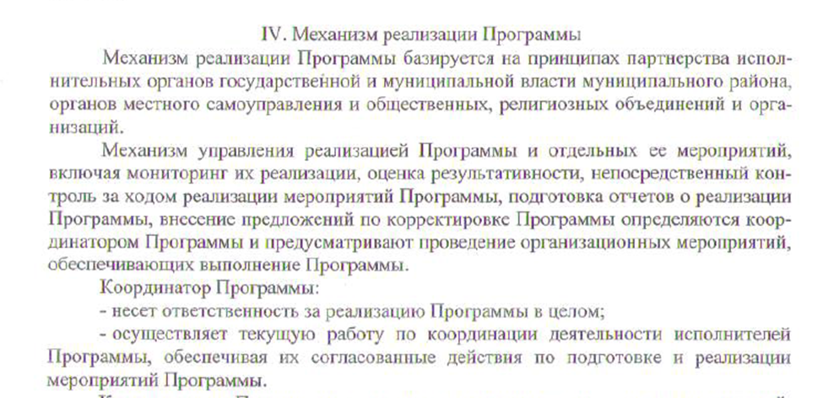
Наделение участников реализации программы полномочиями, необходимыми и достаточными для достижения целей программы – удачный подробный регламент представлен в программе г. Нижнекамск

Slide 29
V. Индикаторы оценки муниципальных программ поддержки: Мероприятия программы Наиболее удачный план мероприятий программы – г. Набережные Челны , Заинск, Нижнекамск, Лениногорск. Каждая задача раскрывается через мероприятия.
Наименование мероприятия | Исполнители | Сроки реализации | Ожидаемый результат | Общем финансирования
 |  |  |  | 2016 | 2017
1. Создание и обеспечение условий эффективной деятельности СО НКО Нижнекамского муниципального района
1. Ежегодные встречи Главы мунициапаль-ного района с представите-лями СОНКО | Аппарат Совета района, отдел по связи с общественными формированиями | 2016-2017 | Совершенствование взаимодействия муниципальных органов исполнительной власти с СОНКО | Текущее финан-сирова-ние | Текущее финан-сирова-ние

Slide 30
Обеспечение прозрачности и конкурсной основы оказания поддержки СО НКО
?

Slide 31
Проведение регулярной оценки результативности и эффективности реализации программы должно проходить при непосредственном участии общественного совета муниципального образования, в том числе с привлечением внешних экспертов, и размещением на сайте муниципального образования результатов оценки
Пример -Лениногорск
5. Оценка экономической и социальной эффективности Программы
В конце года отдел экономики Исполнительного комитета муниципального образования «Лениногорский муниципальный район» готовит отчет по реализации мероприятий Программы.
С ежегодным отчетом на заседании Общественного совета Лениногорского муниципального района заслушивается первый заместитель руководителя Исполнительного комитета муниципального образования «Лениногорский муниципальный район».
Пример - Набережные Челны:
Глава 6. Для проведения текущего мониторинга реализации муниципальных программ
координатор программы направляет в управление финансов Исполнительного комитета и в отдел экономики управления экономического развития и поддержки предпринимательства Исполнительного комитета ежегодно, до 1 февраля года, следующего за отчетным периодом - отчет о ходе реализации, оценку эффективности и результативности реализации программы.

Slide 32

«О муниципальной программе поддержки социально ориентированных некоммерческих организаций в Новошешминском муниципальном районе на 2015-2020 годы.»
Валентина Николаевна Семеняк
Заместитель руководителя Исполнительного комитета по социальным вопросам

Slide 33








На 1 декабря 2016 года на территории Новошешминского муниципального района действуют :
Это молодежные, ветеранские, добровольческие, благотворительные, национальные, объединения людей с ограниченными возможностями и другие.
Организации
59
некоммерческих организаций
59
25
25 зарегистрированы

Slide 34

Программа «Поддержка социально ориентированных некоммерческих организаций в Новошешминском муниципальном районе Республики Татарстан на 2015-2020 годы». Утверждена Постановлением Исполнительного комитета Новошешминского муниципального района №691 от 18 февраля 2015 года.
1. развитие механизмов финансовой, имущественной, информационной, поддержки НКО;
НКО
2. создание постоянно действующей системы взаимодействия органов местного самоуправления и населения;
3. переподготовка и обучение работников и добровольцев НКО;
4. поощрение и стимулирование благотворительной деятельности и добровольческого движения в муниципальном образовании.

Slide 35

Общий объем финансирования Программы составляет 7 миллионов 72 тысячи рублей, в том числе средства муниципального бюджета – 1 миллион 917 тысяч рублей, внебюджетные источники – 5 миллионов 155 тысяч рублей
Источники финансирования | 2015 год | 2016 год | 2017 год | 2018 год | 2019 год | 2020 год | Всего
Муниципальный бюджет | 262,0 | 285,0 | 308,0 | 331,0 | 354,0 | 377,0 | 1917,0
Внебюджетные источники | 630,0 | 785,0 | 830,0 | 895,0 | 970,0 | 1045,0 | 5155,0
Всего по Программе | 892,0 | 1070,0 | 1138,0 | 1226,0 | 1324,0 | 1422,0 | 7072,0
120
2005
2006
1мл.70т.р.
1мл.330т.р

Slide 36


Внебюджетные источники
Благотворительная помощь на оказание помощи инвалидам
Благотворительная помощь на проведение 9 мая
Благотворительная помощь на проведение праздника «Сабантуй-2016»
Акция «Помоги собраться в школу»
Предприятия:
ОАО «Алексеевскдорстрой»
ЗАО «Троицкнефть»
НГДУ «Ямашнефть»
ПАО «Татнефть»
.
200000,00
1093950,00
11570
220000,00
Жители района
ИП
«Татнефтепром-Зюзеевнефть»
Тахаутдинова Ш.Ф
464480,00

Slide 37
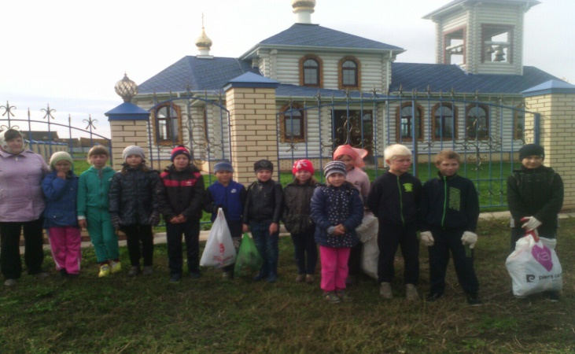

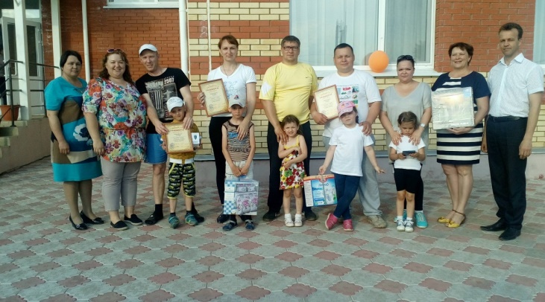

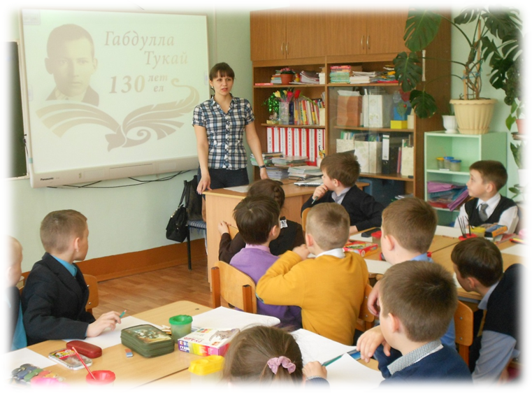
Данные средства были направлены на проведение таких мероприятий:
Декада пожилых, декада инвалидов
Проведение национально-культурных праздников
Мероприятия посвященного вывода войск из Афганистана
Празднования 71-й годовщины в ВОВ 1941-1945 г.г.

Slide 38



Совместная работа в участие конкурсах и грантах
Сумма от выигранных грантов составила: 832 тыс.520 рублей.
Национально-культурные объединения
Грант «Мир в народной культуре» сумма 240 тыс.руб.
Грант «Сердцу милая сторонка» сумма 210 тыс.руб.
«Совет отцов» -грант на сумму 80 тыс. рублей.
Профсоюзная организация работников культуры -гран Каб. Мин. РТ «Гармония души и тела» сумма 152 тыс. 520 руб.
Союз пенсионеров выиграл грант в конкурсе РИТЭК «Третий возраст только в радость»
сумма 150 тыс. руб.

Slide 39
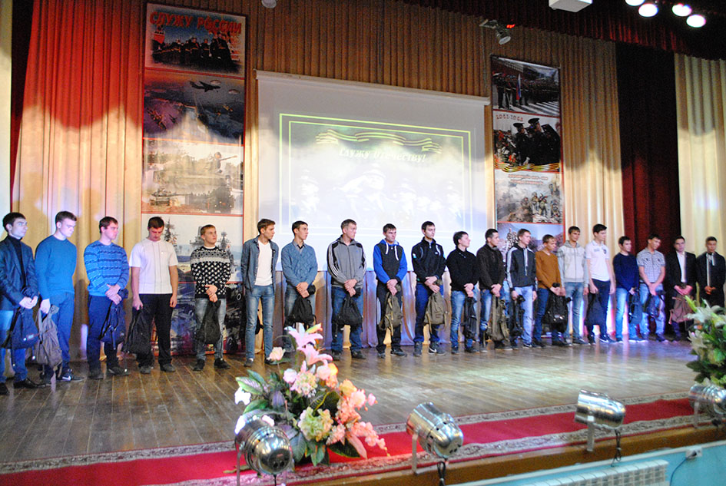
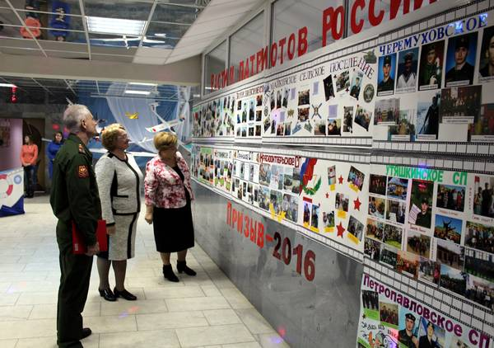
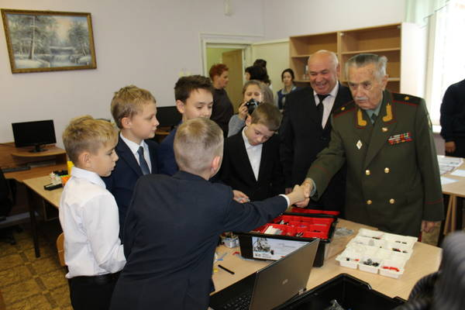
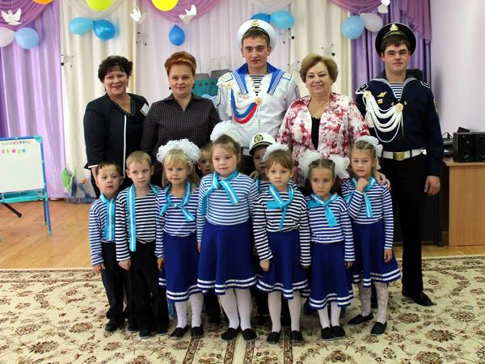

Slide 40
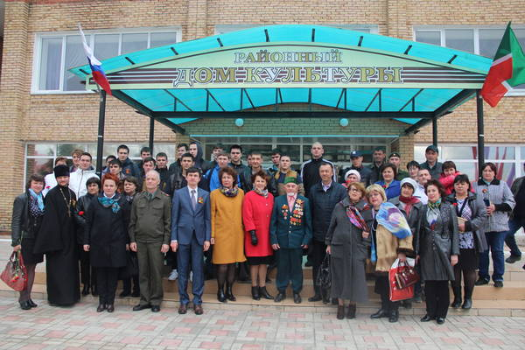
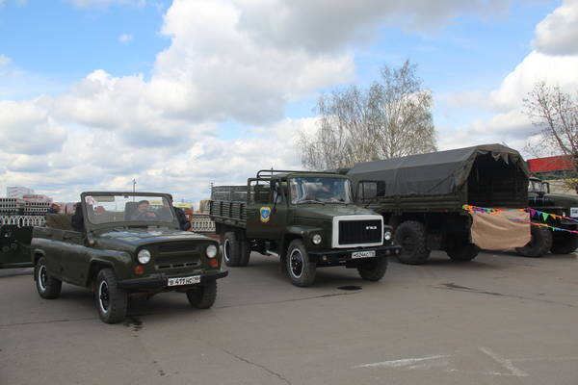
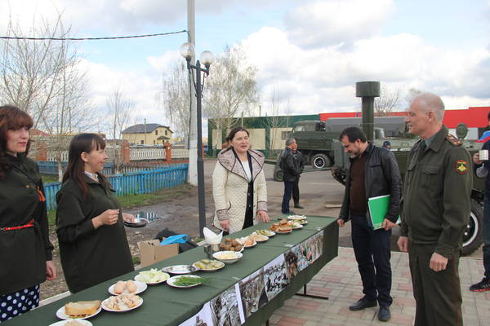
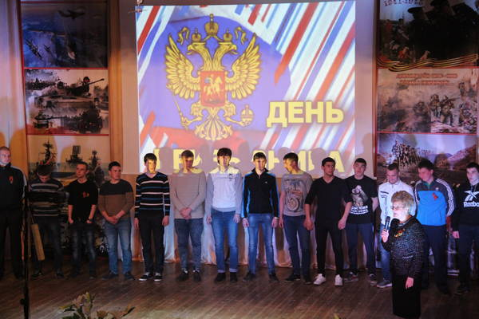
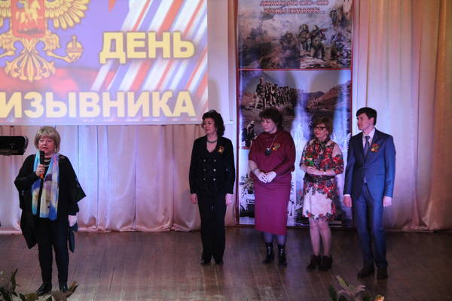
Весенний призыв

Slide 41
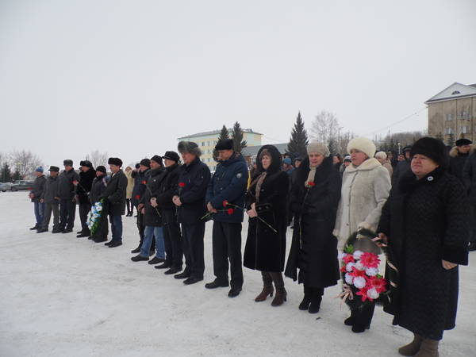
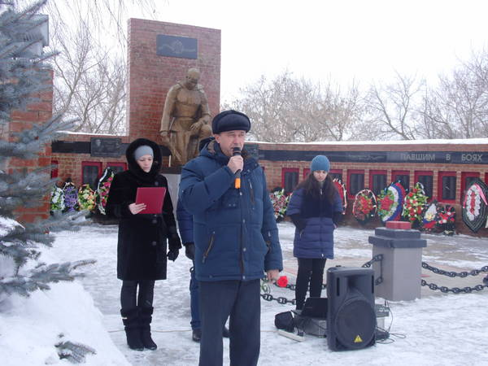
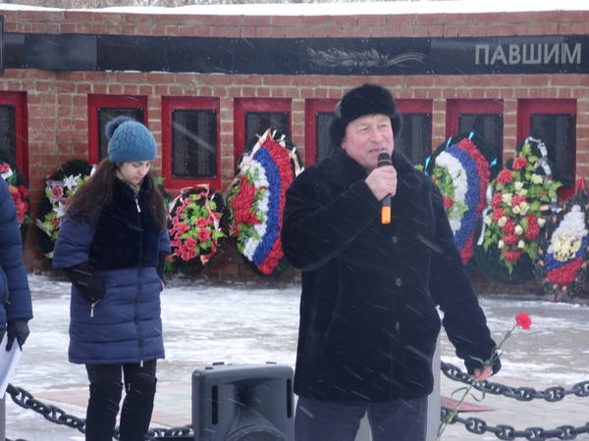
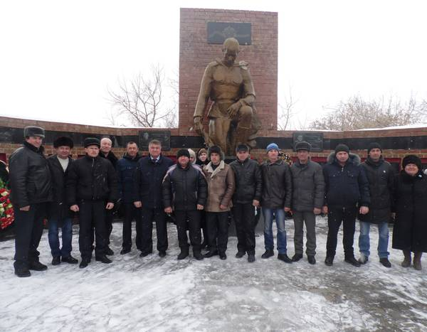

Slide 42

С событиями, воспоминаниями воинов-афганцев Новошешминского района и впечатлениями о стране Афганистан можно узнать из книги
Мидхата Газымова
«Ваши имена в наших сердцах»,
изданные на средства гранта РИТЭК 150 тыс. руб. в количестве 75 экземпляров.

Slide 43
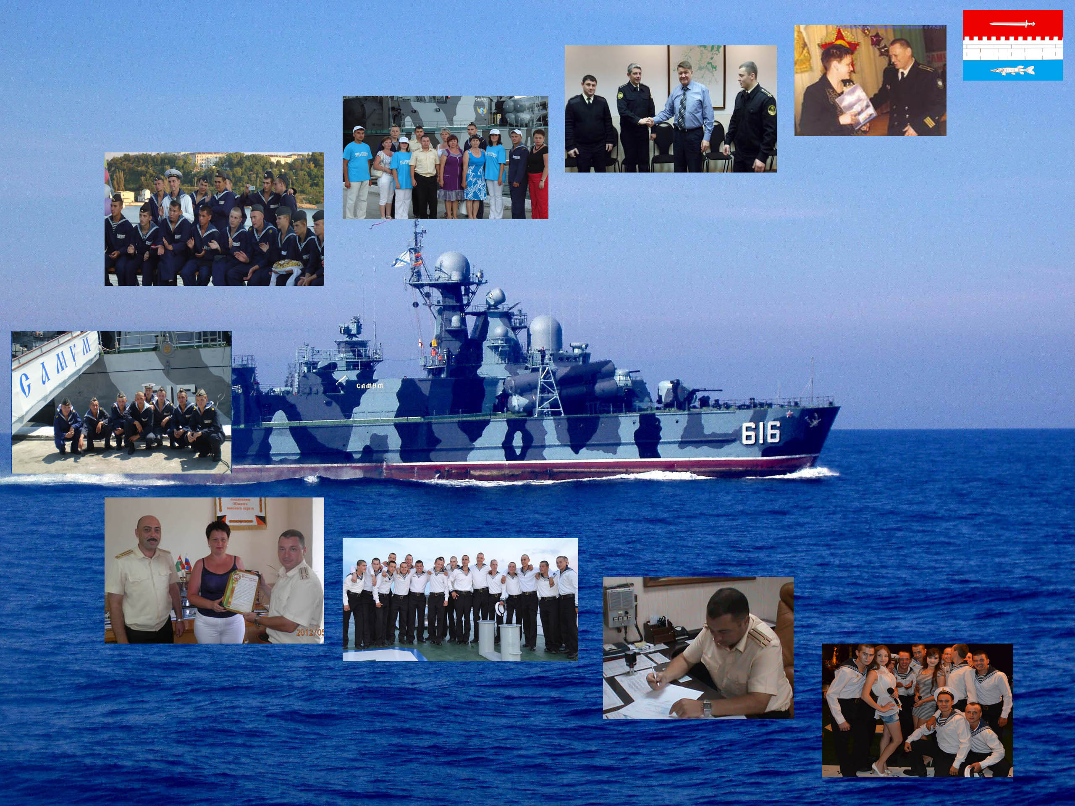
Новошешминск
С целью поддержки военнослужащих налажены тесные контакты с командованием тех частей, где служат Новошешминцы. Особая роль отводится шефским связям с командованием 41-й бригады ракетных катеров ЧФ в г. Севастополь.
Севастополь

Slide 44
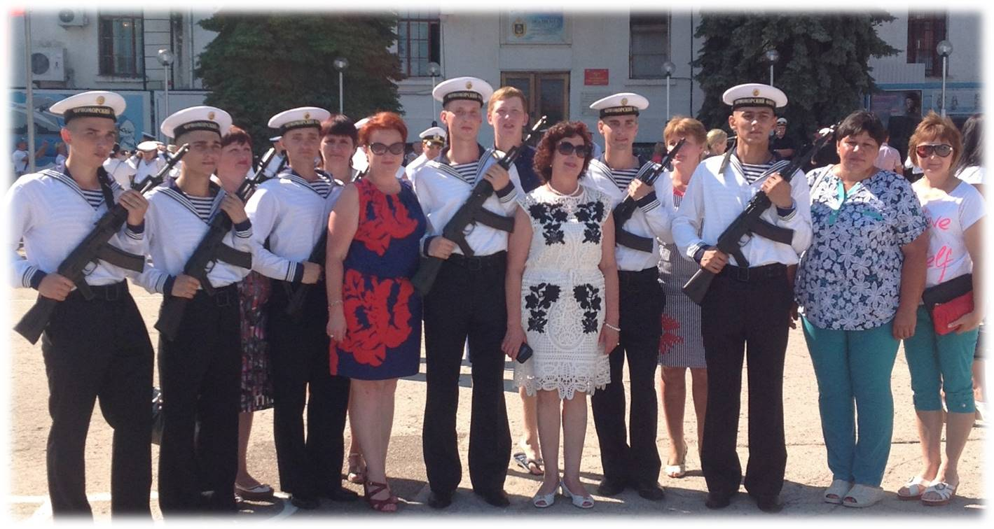
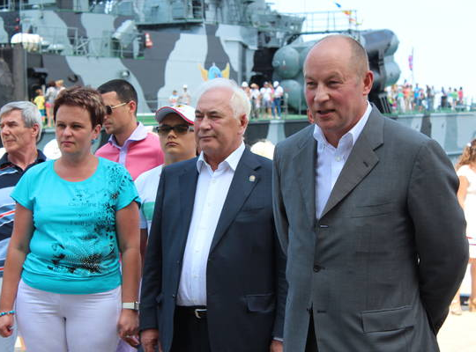

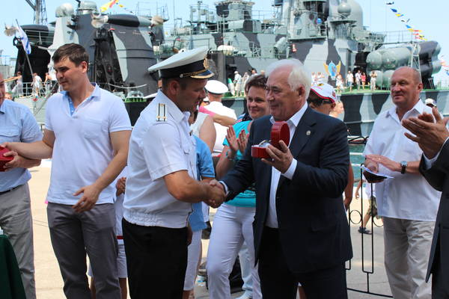

Slide 45

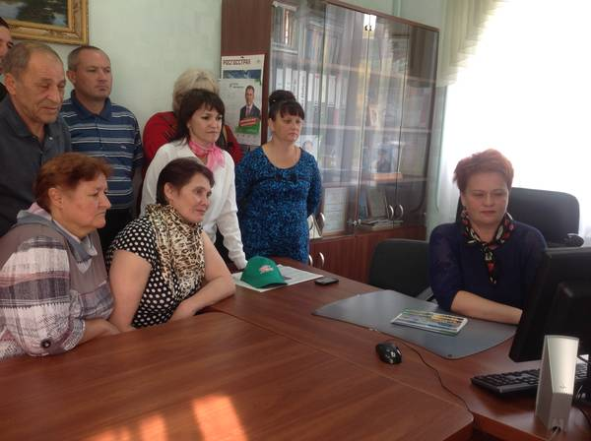
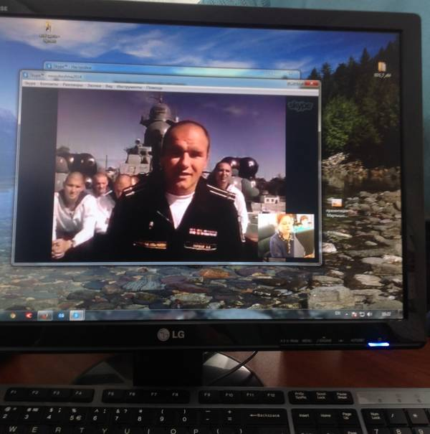
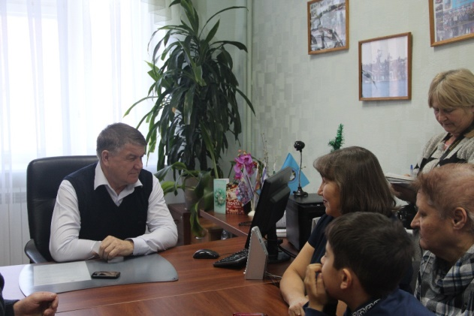
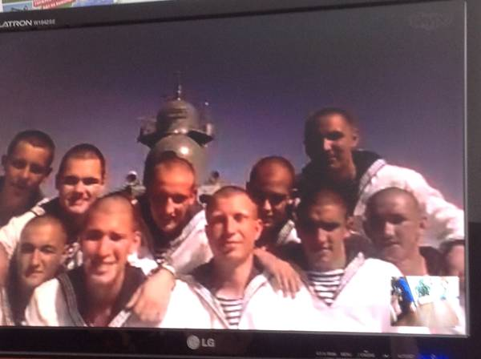

Slide 46
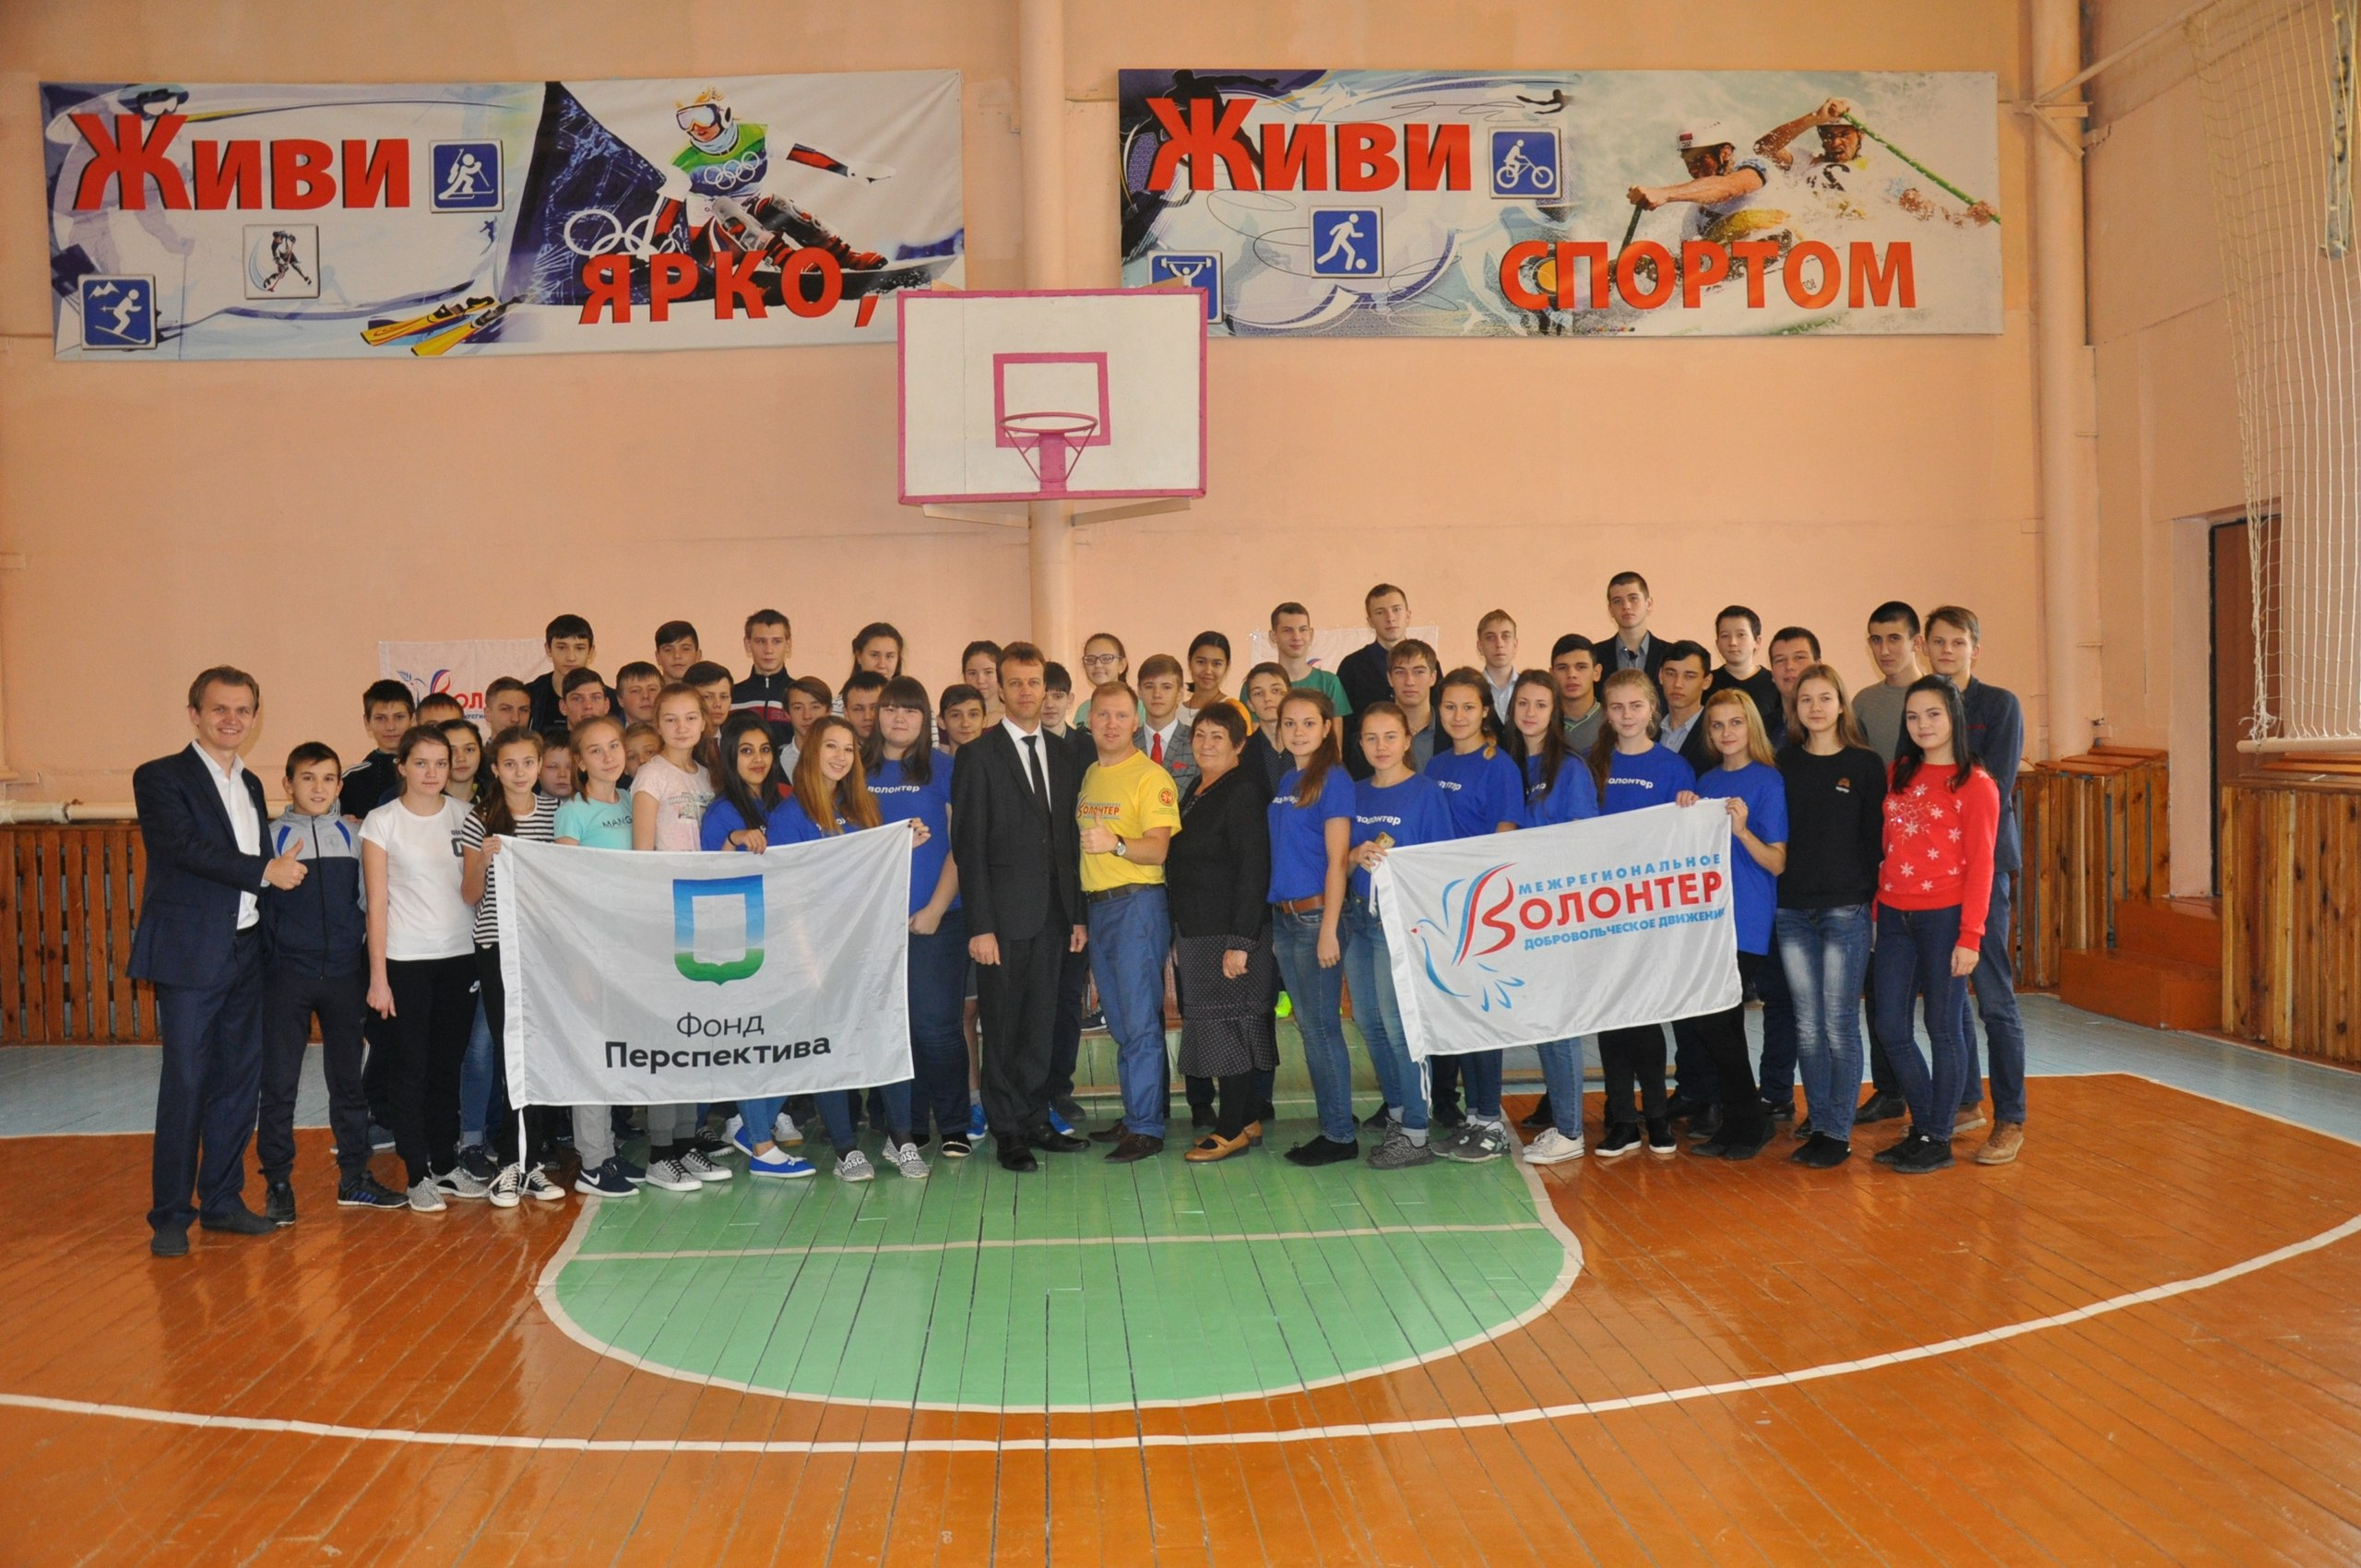

Волонтерские отряды
В 16 школах действуют волонтерские отряды
Центр «Волонтер»
16
1
Оказывают помощь пожилым людям. Ветеранам, детям-инвалидам.
Реализуют собственные проекты, проводят квесты, конкурсы, акции.

Slide 47
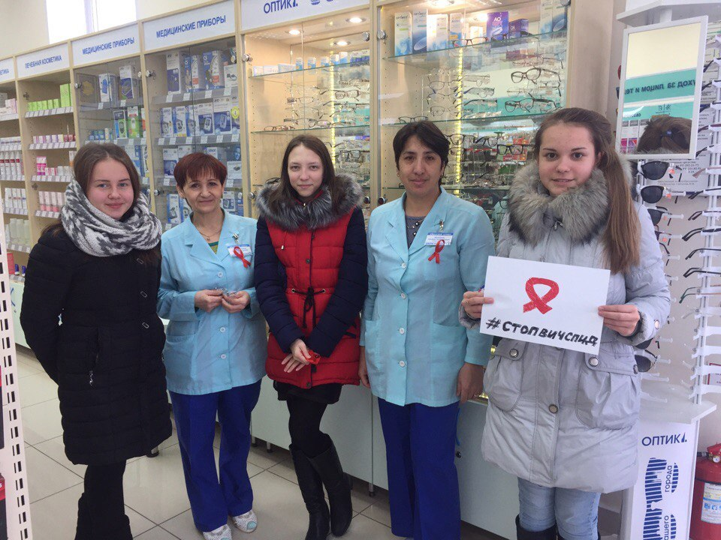
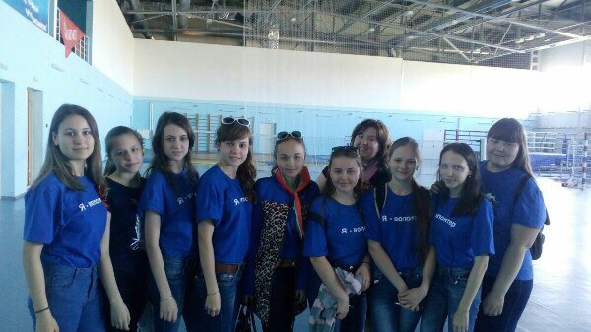
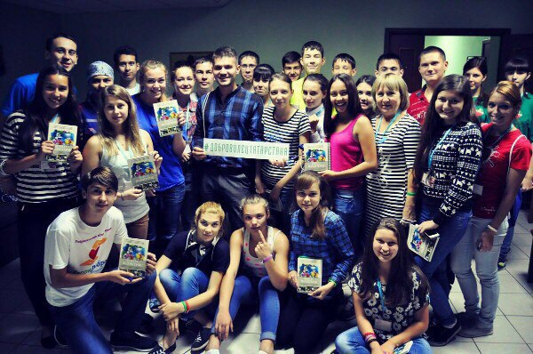
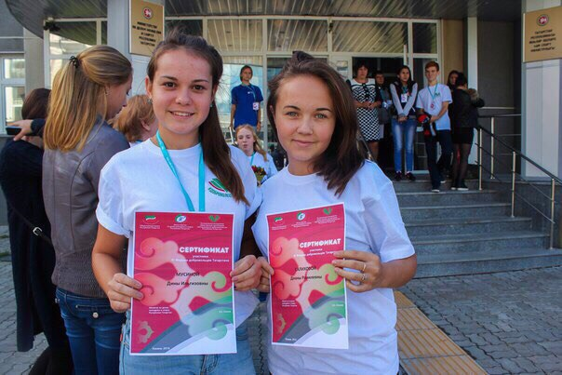

Slide 48
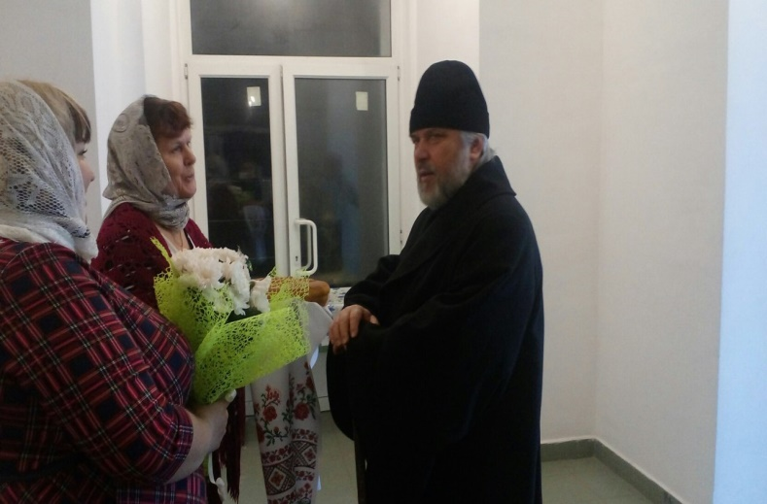
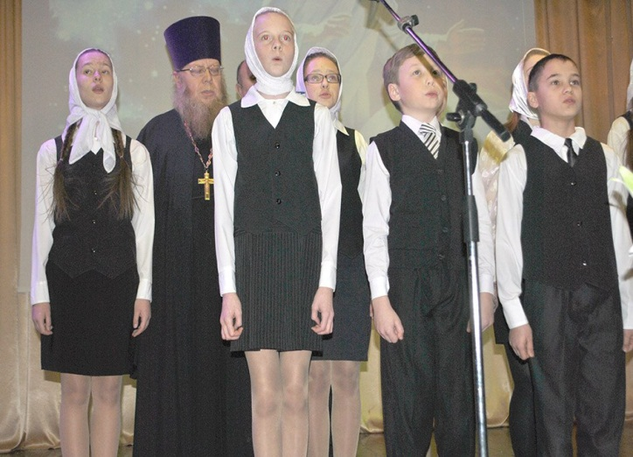
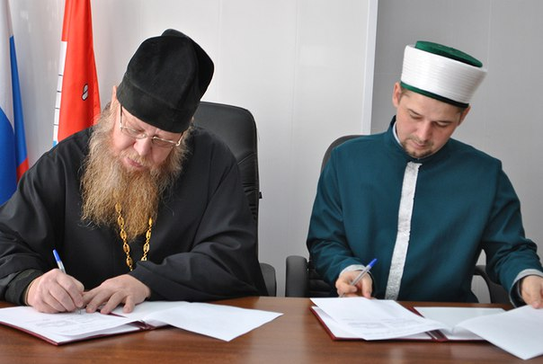
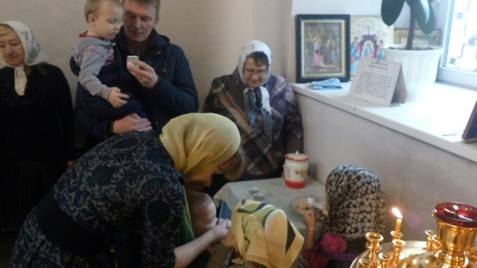
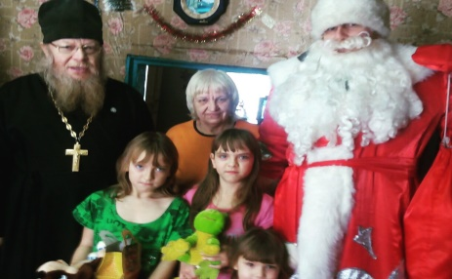
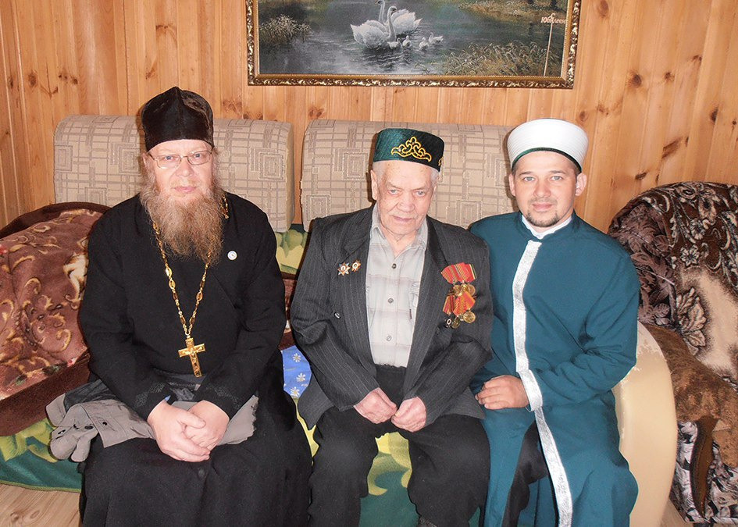
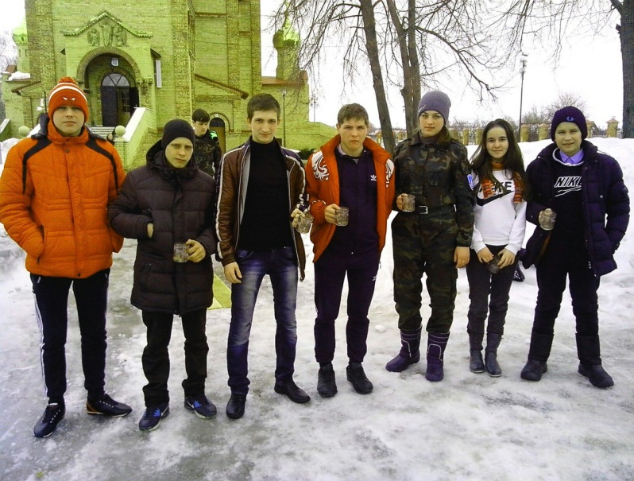

Slide 49
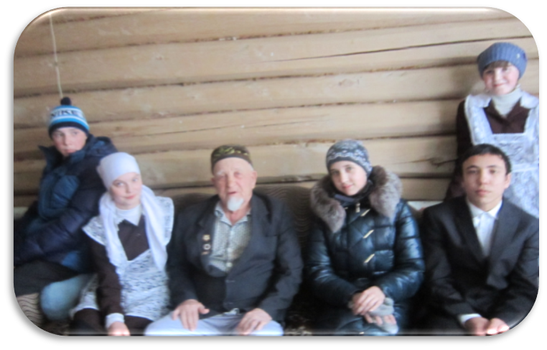
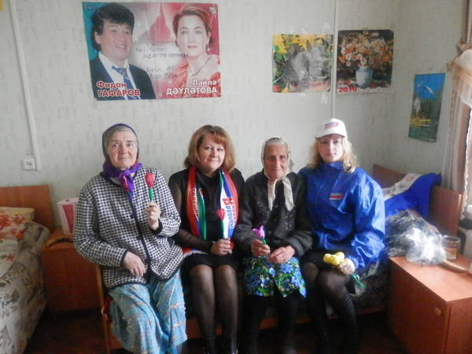
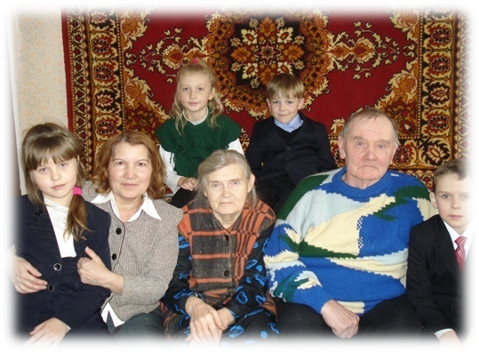
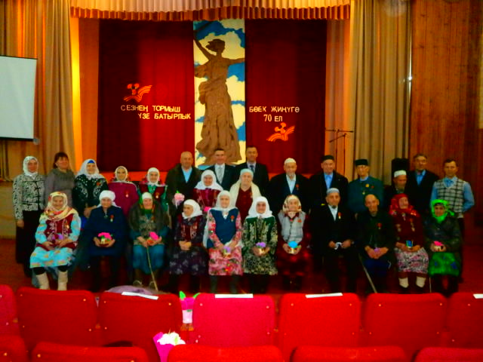

Slide 50

Спасибо за внимание!

Slide 51

РЕСУРСНЫЙ ЦЕНТР
РАЗВИТИЯ И ДОПОЛНИТЕЛЬНОГО ОБРАЗОВАНИЯ ИНСТИТУОВ ГРАЖДАНСКОГО ОБЩЕСТВА «ПЕРСПЕКТИВА»
ЧЛЕН ОБЩЕСТВЕННОЙ ПАЛАТЫ РТ
– ШАГИЕВА Г.Ю.

Slide 52

Стратегия Ресурсного Центра «Перспектива»:
Ресурсная поддержка и развитие институтов гражданского общества путем консолидации ресурсов местного сообщества
(Общественный Совет , социально ориентированные некоммерческие организации и бизнес,
территориальные общественные самоуправления)

Slide 53





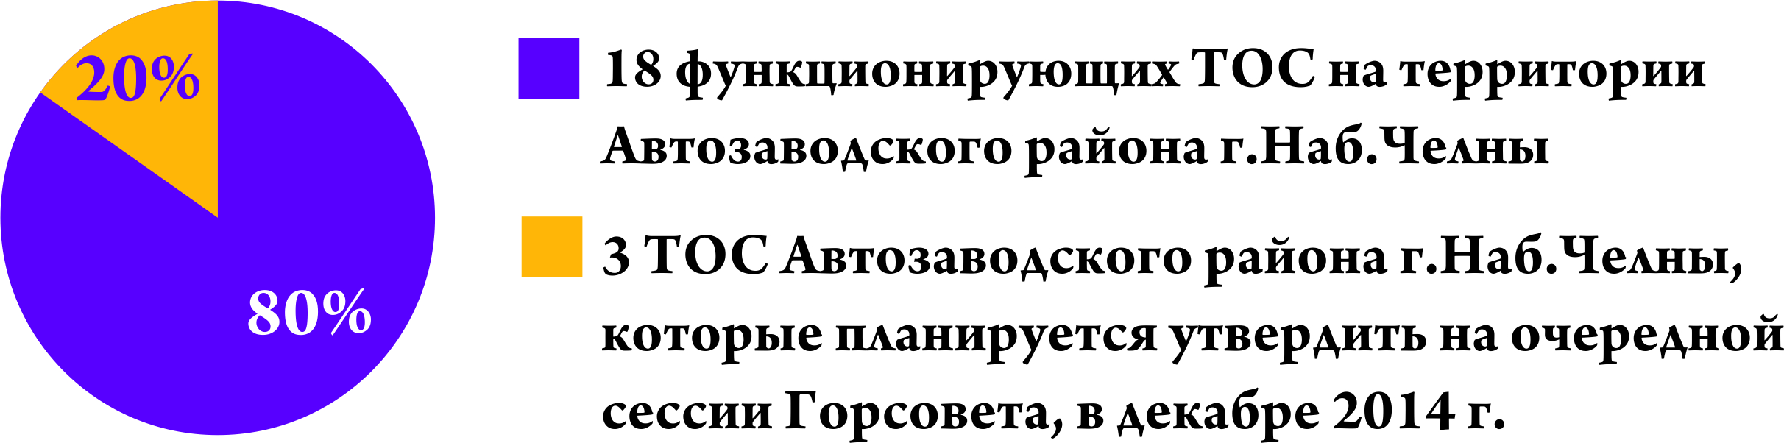
Целевая аудитория
Деятельность РЦК НКО ориентирована на:
некоммерческие организации, осуществляющие свою деятельность на территории г. Набережные Челны и Закамского региона
территориальные общественные самоуправления
3

Slide 54

Партнеры АНО «Региональный Центр консалтинга НКО»
Общественная Палата РТ,
Министерство экономики РТ,
Министерство труда занятости и социальной защиты РТ
Органы муниципальной власти,
Бизнес-сообщество,
Средства массовой информации

Slide 55

Услуги Ресурсного Центра «Перспектива»:
ресурсная поддержка СО НКО, ТОС в РТ,
консультационно-образовательная деятельность, направленных на повышение эффективности деятельности СО НКО, ТОС (качества социальных услуг)
Развитие крупных межсекторных и внутрисекторных проектов СО НКО и ТОС в РТ

Slide 56
Задачи Ресурсного Центра «Перспектива»:
проектирование и сопровождение деятельности СО НКО, ОС, ТОС
консультации в области управления СО НКО, ОС, ТОС
формирование ресурсной устойчивости СО НКО в реализации социально значимых общественных инициатив
развитие сетевых проектов СО НКО, ОС, ТОС
Проведение информационно-методических, консультационно-образовательных встреч с СО НКО, ОС, ТОС,

Slide 57
Взаимодействие с органами власти
1. Общественная
Палата РТ
Информационно-методическая,
консультационная поддержка
Ресурсный Центр «ПЕРСПЕКТИВА»
2. КМ РТ
Экспертная поддержка
3.Министерство экономики РТ
Грантовая поддержка
4. Совет муниципальных образований, ОМС городов и районов РТ
Инфраструктурная поддержка СО НКО, ТОС
Сообщество СО НКО, ТОС городов и районов РТ
Координация и развитие сетевых социальных проектов

Slide 58







Самообследование СО НКО (Альбом динамики развития СО НКО)
Задачи самообследования
Внутренний мониторинг качества оказываемых СО НКО социальных услуг, с целью выявления внутреннего потенциала НКО,
формирование программы индивидуального развития НКО, направленной на повышения качества социальных услуг
Элементы самообследования
Структура НКО
Социальные услуги
Целевая аудитория
Мероприятия
Фандрайзинг в НКО
Проектная деятельность
Взаимодействие с общественностью

Slide 59
Комплексная консультационная программа поддержки руководителей ТОС («Школа Активного Челнинца»)
Теоретико-практический блок (20 встреч)
Проект «Школа Активного Челнинца»
Мастер-классы (7-10 встреч)
Консультационно-образовательные программы для руководителей ТОС
Школа реальных дел (проектирование) (20 встреч)
Самоаттестация руководителей ТОС
Психологическая диагностика личности руководителя ТОС
Оценка эффективности работы с населением
Привлечение ресурсов на территорию, межсекторное взаимодействие
Эффективность развития территории

Slide 60


Социальный инкубатор
Площадка социального проектирования:
Конкурсный набор начинающих и активных социальных предпринимателей;
Теоретические и практические занятия по стратегическому и тактическому планированию проекта;
Набрано 15 стажеров
Экспертная площадка:
Публичная защита проектов
Публичная экспертиза проектов
Социальная ярмарка проектов:
Подготовка 15 видео-роликов презентаций социальных проектов
Проведение благотворительной ярмарки проектов при поддержке среднего и крупного бизнеса (фандрайзинг)
Консалтинговая площадка:
Консалтинговая и аудиторская поддержка реализуемых проектов
Составление отчетной документации для предоставления донорам

Slide 61

Ресурсный Центр «Перспектива» -это
Более 200 СО НКО – получателей услуг,
Более 350 индивидуальных консультаций в год,
50 СО НКО – на постоянном сопровождении,
Сформированный круг бизнес-партнеров – более 120 бизнес-партнеров, ежегодное привлечение средств – от 10 млн. в год,
Сопровождение и консультации по вхождению в реестр поставщиков услуг,
Более 10 проверенных эффективных технологий

Slide 62
СОЦИАЛЬНАЯ ЯРМАРКА
Это публичная площадка,
направленная на развитие
СОЦИАЛЬНОГО ПАРТНЕРСТВА
ОБЩЕСТВА, ВЛАСТИ И БИЗНЕСА

Slide 63
ЦЕЛЬ СОЦИАЛЬНОЙ ЯРМАРКИ
Развитие качественных конкурентоспособных услуг, оказываемых некоммерческими организациями,
направленных на развитие
СОЦИАЛЬНОГО ПРЕДПРИНИМАТЕЛЬСТВА

Slide 64
ЭТАПЫ СОЦИАЛЬНОЙ ЯРМАРКИ
Формирование группы из СО НКО и проведение самообследования 15-20 представителей НКО;
Проведение обучения для СО НКО по подготовке проектов, направленных на развитие социального предпринимательства;
Проведение встреч с бизнес - сообществом по выявлению социально ориентированного бизнеса;
Проведение социальной ярмарки и дальнейшая поддержка реализуемых проектов СО НКО

Slide 65
РОЛЬ БИЗНЕС - ПАРТНЕРА
СО НКО предлагает УСЛУГИ, а
БИЗНЕС покупает ИНТЕРЕСНЫЕ ПРЕДЛОЖЕНИЯ
(в форме финансовых и нефинансовых ресурсов)

Slide 66
ПРЕИМУЩЕСТВА для БИЗНЕС - ПАРТНЕРА
Публичное ПРИЗНАНИЕ как ПАРТНЕРА СОЦИАЛЬНОЙ ЯРМАКИ -2016 г.
бесплатное размещение информации в АЛЬМАНАХЕ ВТОРОГО БЛАГОТВОРИТЕЛЬНОГО ФЕСТИВАЛЯ ЗАКАМЬЯ
бесплатная запись видео –ролика о БИЗНЕС-ПАРТНЕРЕ и включение его в РЕЕСТР СОЦИАЛЬНО ОТВЕСТВЕННОГО БИЗНЕСА поддержавшего проекты СОЦИАЛЬНОЙ ЯРМАРКИ
бесплатное размещение информации в СРЕДСТВАХ МАССОВОЙ ИНФОРМАЦИИ муниципального и регионального уровней (ТВ, журналы, газеты, онлайн-издания)

Slide 67
БОНУС для БИЗНЕС - ПАРТНЕРА
СОЗДАНИЕ и УКРЕПЛЕНИЕ ИМИДЖА
СОЦИАЛЬНО ОТВЕСТВЕННОГО БИЗНЕСА

Slide 68
НАС ПОДДЕРЖАЛИ
26 ПРОЕКТОВ –
123 БИЗНЕС-ПАРТНЕРА –
7 260 000 - ОБЪЕМ ИНВЕСТИЦИЙ

Slide 69
МЫ ПРИГЛАШАЕМ ВАС
К СОТРУДНИЧЕСТВУ
В РАЗВИТИИ ОБЩЕСТВЕННЫХ ИНИЦИАТИВ РЕСПУБЛИКИ ТАТАРСТАН
info@rcc16.ru
8(960)087-75-36

Slide 70
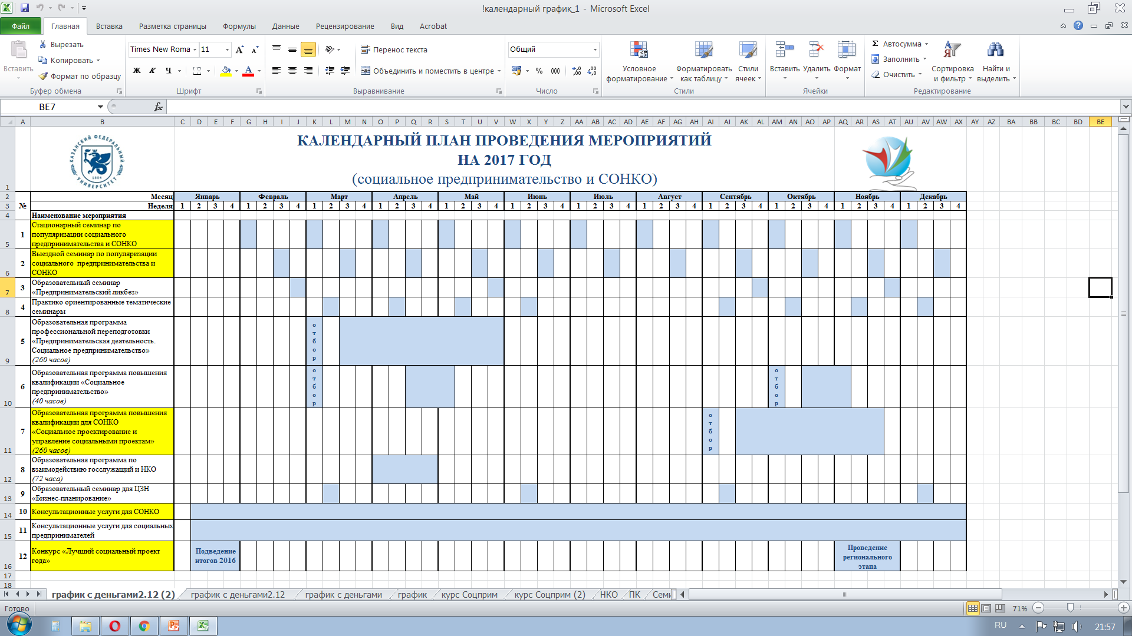
СЕТЕВОЙ ГРАФИК ОСНОВНЫХ МЕРОПРИЯТИЙ НА 2017 ГОД

Slide 71


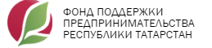



ИНВЕСТИЦИИ в социальный бизнес и СО НКО
НОВЫЕ ИНВЕСТИЦИОННЫЕ НАПРАВЛЕНИЯ:
ГОСУДАРСТВЕННОЕ ФИНАНСИРОВАНИЕ
Реестр поставщиков соц. услуг, проектное сопровождение
СОЦИАЛЬНЫЕ
ЯРМАРКИ
БЕСПРОЦЕНТНЫЕ ЗАЙМЫ
ФОНД СОЦИАЛЬНЫХ ИНВЕСТИЦИЙ
подготовка и продвижение конкурсной заявки
КРАУДФАНДИНГ
ЛЬГОТНЫЕ МИКРОЗАЙМЫ
народное финансирование, упаковка проектов, консультирование
подготовка и продвижение конкурсной заявки
ВЕНЧУРНОЕ ФИНАНСИРОВАНИЕ
СПЕЦИАЛЬНЫЕ КРЕДИТЫ
разработка ТЭО, конкурсное сопровождение
ГРАНТЫ И СУБСИДИИ СО НКО
подготовка и продвижение заявки на кредит
упаковка проектов,
обучение,
консультирование

Slide 72
ЕДИНЫЕ ПРОЕКТНЫЕ НАПРАВЛЕНИЯ
СОЦИАЛЬНЫЕ
УСЛУГИ
ЭКОЛОГИЯ
И ПЕРЕРАБОТКА ОТХОДОВ
МЕДИЦИНА
И РЕАБИЛИТАЦИЯ
НАПРАВЛЕНИЯ социального предпринимательства
КУЛЬТУРА И ДОСУГ
ОБРАЗОВАНИЕ

Slide 73






ТЕРРИТОРИЯ ПРОЕКТА
АКСЕЛЕРАТОР СОЦИАЛЬНОГО БИЗНЕСА И ОБУЧЕНИЯ СО НКО
на базе КФУ по ул. Пушкина, 27/2
ОФИС КОНСАЛТИНГА для СУБЪЕКТОВ МСП
на базе КФУ по ул. Пушкина, 27/2
Регистрация организаций
Формирование и обучение проектных команд
Развитие инноваций от идеи до проекта.
Бизнес-проектирование
Оказание консалтинговых услуг
Бухгалтерское и юридическое сопровождение
ЮРИДИЧЕСКАЯ КЛИНИКА социальной направленности
на базе КФУ по ул. Пушкина, 27/2
ОФИС КОНСАЛТИНГА для СО НКО
на базе Республиканского центра СО НКО, ул. 8 Марта
Выявление талантливой молодежи
Регистрация организаций
Отбор лидеров проектов
Оказание консалтинговых услуг
Институт наставничества для лидеров
Бухгалтерское и юридическое сопровождение

Slide 74

ПРАКТИОРИЕНТИРОВАННОСТЬ ДИПЛОМНЫХ РАБОТ
КАЗАНСКИЙ (ПРИВОЛЖСКИЙ) ФЕДЕРАЛЬНЫЙ УНИВЕРСИТЕТ
р
р
НАУЧНЫЙ РУКОВОДИТЕЛЬ
СТУДЕНТЫ
2 – 3 человека
Дипломные работы
по конкретным социально-предпринимательским проектам !!!
Социально-предпринимательский проект:
р
СВОДНАЯ ПРОЕКТНАЯ ГРУППА
АВТОР
ПРОЕКТА
- бизнес-план
- маркетинговые исследования
- финансовый план
- производственный план
р
р
КООРДИНАТОР ПРОЕКТА
МЕНТОР - НАСТАВНИК
ЦЕНТР ИННОВАЦИЙ В СОЦИАЛЬНОЙ СФЕРЕ

Slide 75
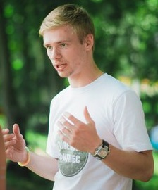



ПРИМЕР УСПЕХА студента
Димитров Мурат Русланович
Выпускник КФУ, специальность маркетолог
СОБСТВЕННЫЙ БИЗНЕС
ИП «ДИМИТРОВ»
Поддержка от нефтяной компании в размере 2.5 млн рублей
От идеи до собственного бизнеса !
ПРОЕКТ
В рамках Университета !
Тема: «Зеленый фитнес»
Дан старт проекту за счет привлеченных инвестиционных средств при поддержке ЦИСС
ДИПЛОМ
Тема: «Совершенствование маркетинговых подходов продвижения в интернет среде»
Проект разработан в рамках акселератора ЦИСС - КФУ
ИДЕЯ
Создание бизнеса по оздоровительным услугам населению
Идея оформлена темой выпускной квалификационной работы на Кафедре маркетинга Института управления, экономики и финансов КФУ
ВОЛОНТЕРСТВО
Оздоровление нации, популяризация спорта в массы

Slide 76


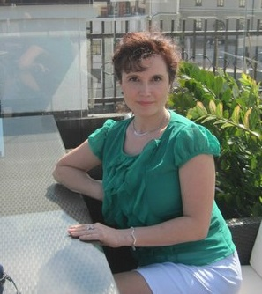



МЕДИЦИНА И РЕАБИЛИТАЦИЯ
ПРИМЕР УСПЕХА взрослого
Центр оздоровления позвоночника
«Помогая себе, помогаешь другим»
1. Шаговая доступность
2. Занятия с социальной категорией граждан
3. Доступные цены
Лилия Хафизова,
выпускник программы «Предпринимательская деятельность. Социальное предпринимательство» К(П)ФУ
Профилактика заболеваний позвоночника
Оздоровление и реабилитация
Ресурсы:
Собственные средства: 120.000 рублей
Центр занятости населения: 117.600 рублей
Инвестиционные средства от ФПП: 500.000 рублей
Основные характеристики:
Помещение - 150 кв.м.
Персонал - 6 человек
Клиенты - частные клиенты и социальные группы

Slide 77





АКСЕЛЕРАТОР НКО
МИНИСТЕРСТВО ЭКОНОМИКИ
К(П)ФУ
ОБЩЕСТВЕННАЯ ПАЛАТА
Акселерационная программа
для СО НКО
Результаты акселерационной программы
Обучение делопроизводству, налогообложению, экономике, бухгалтерии и нормативно-правовым основам деятельности АНО
РЕГИСТРАЦИОННЫЕ ДОКУМЕНТЫ: Устав, учредительный договор, учетная политика, система налогообложения, ОКВЭД
Обучение регламентам, выполнению целевых показателей доступа АНО к бюджетным средствам, направляемым на соцуслуги
ИНДИВИДУАЛЬНАЯ КАРТА ДОСТУПА
к бюджетным средствам, выделяемым на оказание социальных услуг населению
МИНИСТЕРСТВО ТРУДА РТ
Акселератор-обучение социальному предпринимательству и развитию внебюджетной деятельности АНО
БИЗНЕС-ПЛАН организации внебюджетной социально-предпринимательской деятельности
Обучение привлечению внебюджетного инвестиционного финансирования: льготные займы, кредиты, гранты…
ЗАЯВКИ на соискание внебюджетных инвестиционных средств
ИНВЕСТОРЫ
Обучение основам обеспечения общественного контроля и мониторинга за деятельностью АНО
РЕГЛАМЕНТ взаимодействия с органами общественного контроля
ОБЩЕСТВЕННЫЕ ОБЪЕДИНЕНИЯ

Slide 78
ОБЕСПЕЧЕНИЕ ДОСТУПА К ОТДЕЛЬНЫМ УСЛУГАМ в 2017 году
СТАЦИОНАРНАЯ ФОРМА
ПОЛУСТАЦИОНАРНАЯ ФОРМА
ОБСЛУЖИВАНИЕ НА ДОМУ
Дом-интернат (пансионат) для престарелых и инвалидов
Центр реабилитации инвалидов
Центр социального обслуживания населения
Специальный дом-интернат для престарелых и инвалидов
Центр социального обслуживания населения
Центр помощи семье и детям, отделение помощи семье и детям комплексного центра социального обслуживания
Психоневрологический интернат
Реабилитационный центр для детей и подростков с ограниченными возможностями
Детский дом-интернат для умственно-отсталых детей
Центр социальной адаптации для лиц без определенного места жительства и занятий
Центр помощи семье и детям, отделение помощи семье и детям комплексного центра социального обслуживания
СОЦИАЛЬНО-БЫТОВЫЕ УСЛУГИ
покупка и доставка товаров;
оплата услуг ЖКХ
сдача в стирку, химчистку, ремонт
отправка корреспонденции
Уборка жилых помещений
помощь в приготовлении и приеме пищи
предоставление гигиенических услуг
Центр реабилитации инвалидов
Центр социального обслуживания населения
Реабилитационный центр для детей и подростков с ограниченными возможностями
СОЦИАЛЬНО-МЕДИЦИНСКИЕ УСЛУГИ
проведение мероприятий, направленных на формирование здорового образа жизни
СОЦИАЛЬНО-ПРАВОВЫЕ УСЛУГИ
оказание помощи в оформлении и восстановлении документов получателей социальных услуг
оказание помощи в получении юридических услуг
Социальный приют для детей и подростков
СОЦИАЛЬНО-ПСИХОЛОГИЧЕСКИЕ УСЛУГИ
консультирование, в том числе по вопросам внутрисемейных отношений
психологическая помощь и поддержка
СОЦИАЛЬНО-МЕДИЦИНСКИЕ УСЛУГИ:
СОЦИАЛЬНО-ПРАВОВЫЕ УСЛУГИ
СОЦИАЛЬНО-МЕДИЦИНСКИЕ УСЛУГИ
проведение занятий по адаптивной физической культуре
оказание помощи в оформлении и восстановлении документов получателей социальных услуг
оказание помощи в получении юридических услуг
систематическое наблюдение за состоянием здоровья
проведение медицинских процедур
проведение оздоровительных мероприятий
консультирование по социально-медицинским вопросам
СОЦИАЛЬНО-БЫТОВЫЕ УСЛУГИ
организация транспортной доставки в медицинские организации

Slide 79
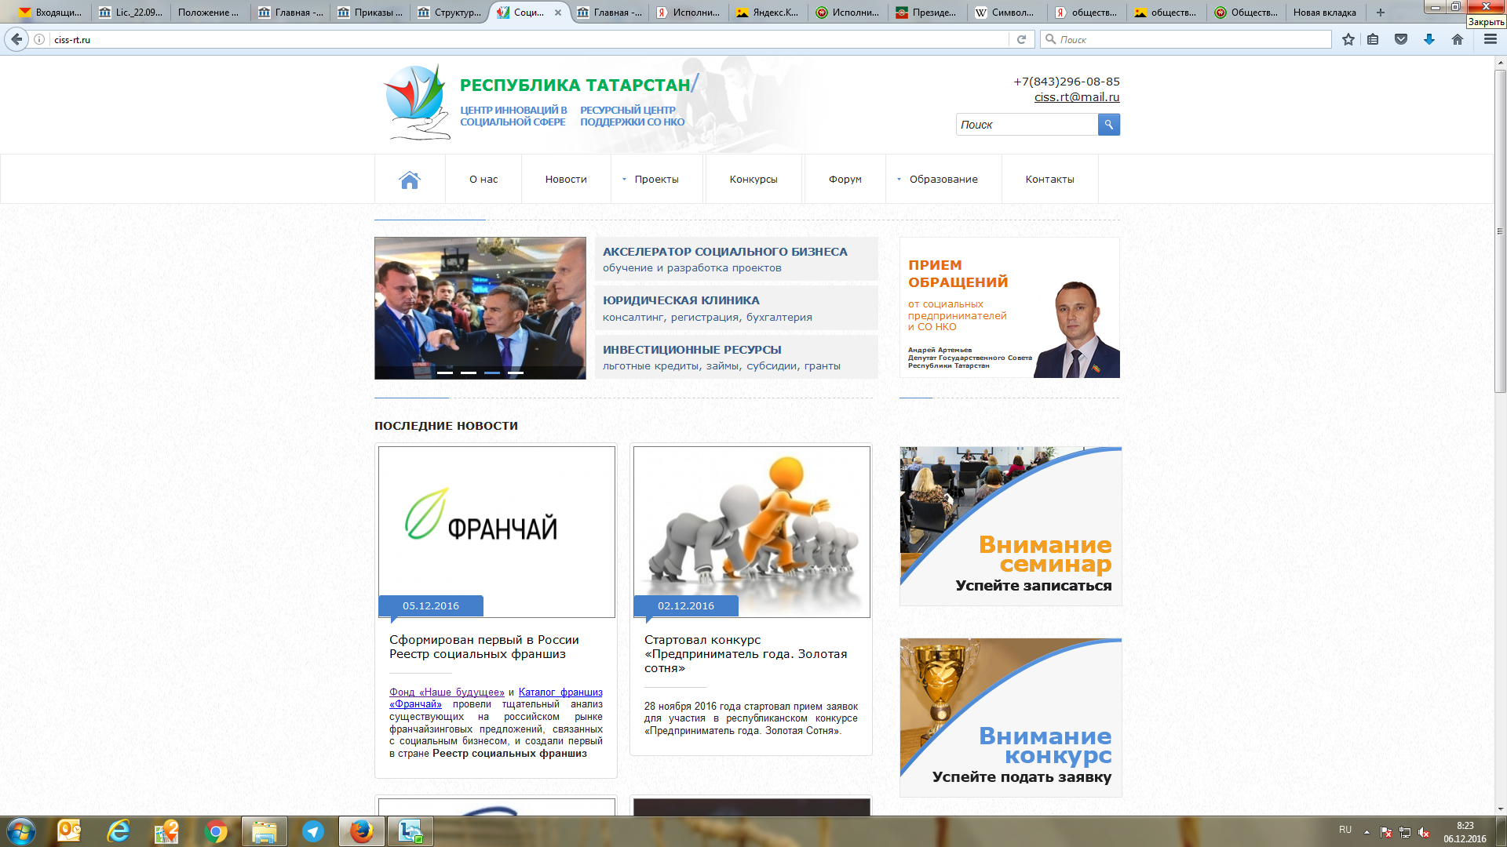
САЙТ ЦИСС - РЕСУРСНОГО ЦЕНТРА

